Slide 1
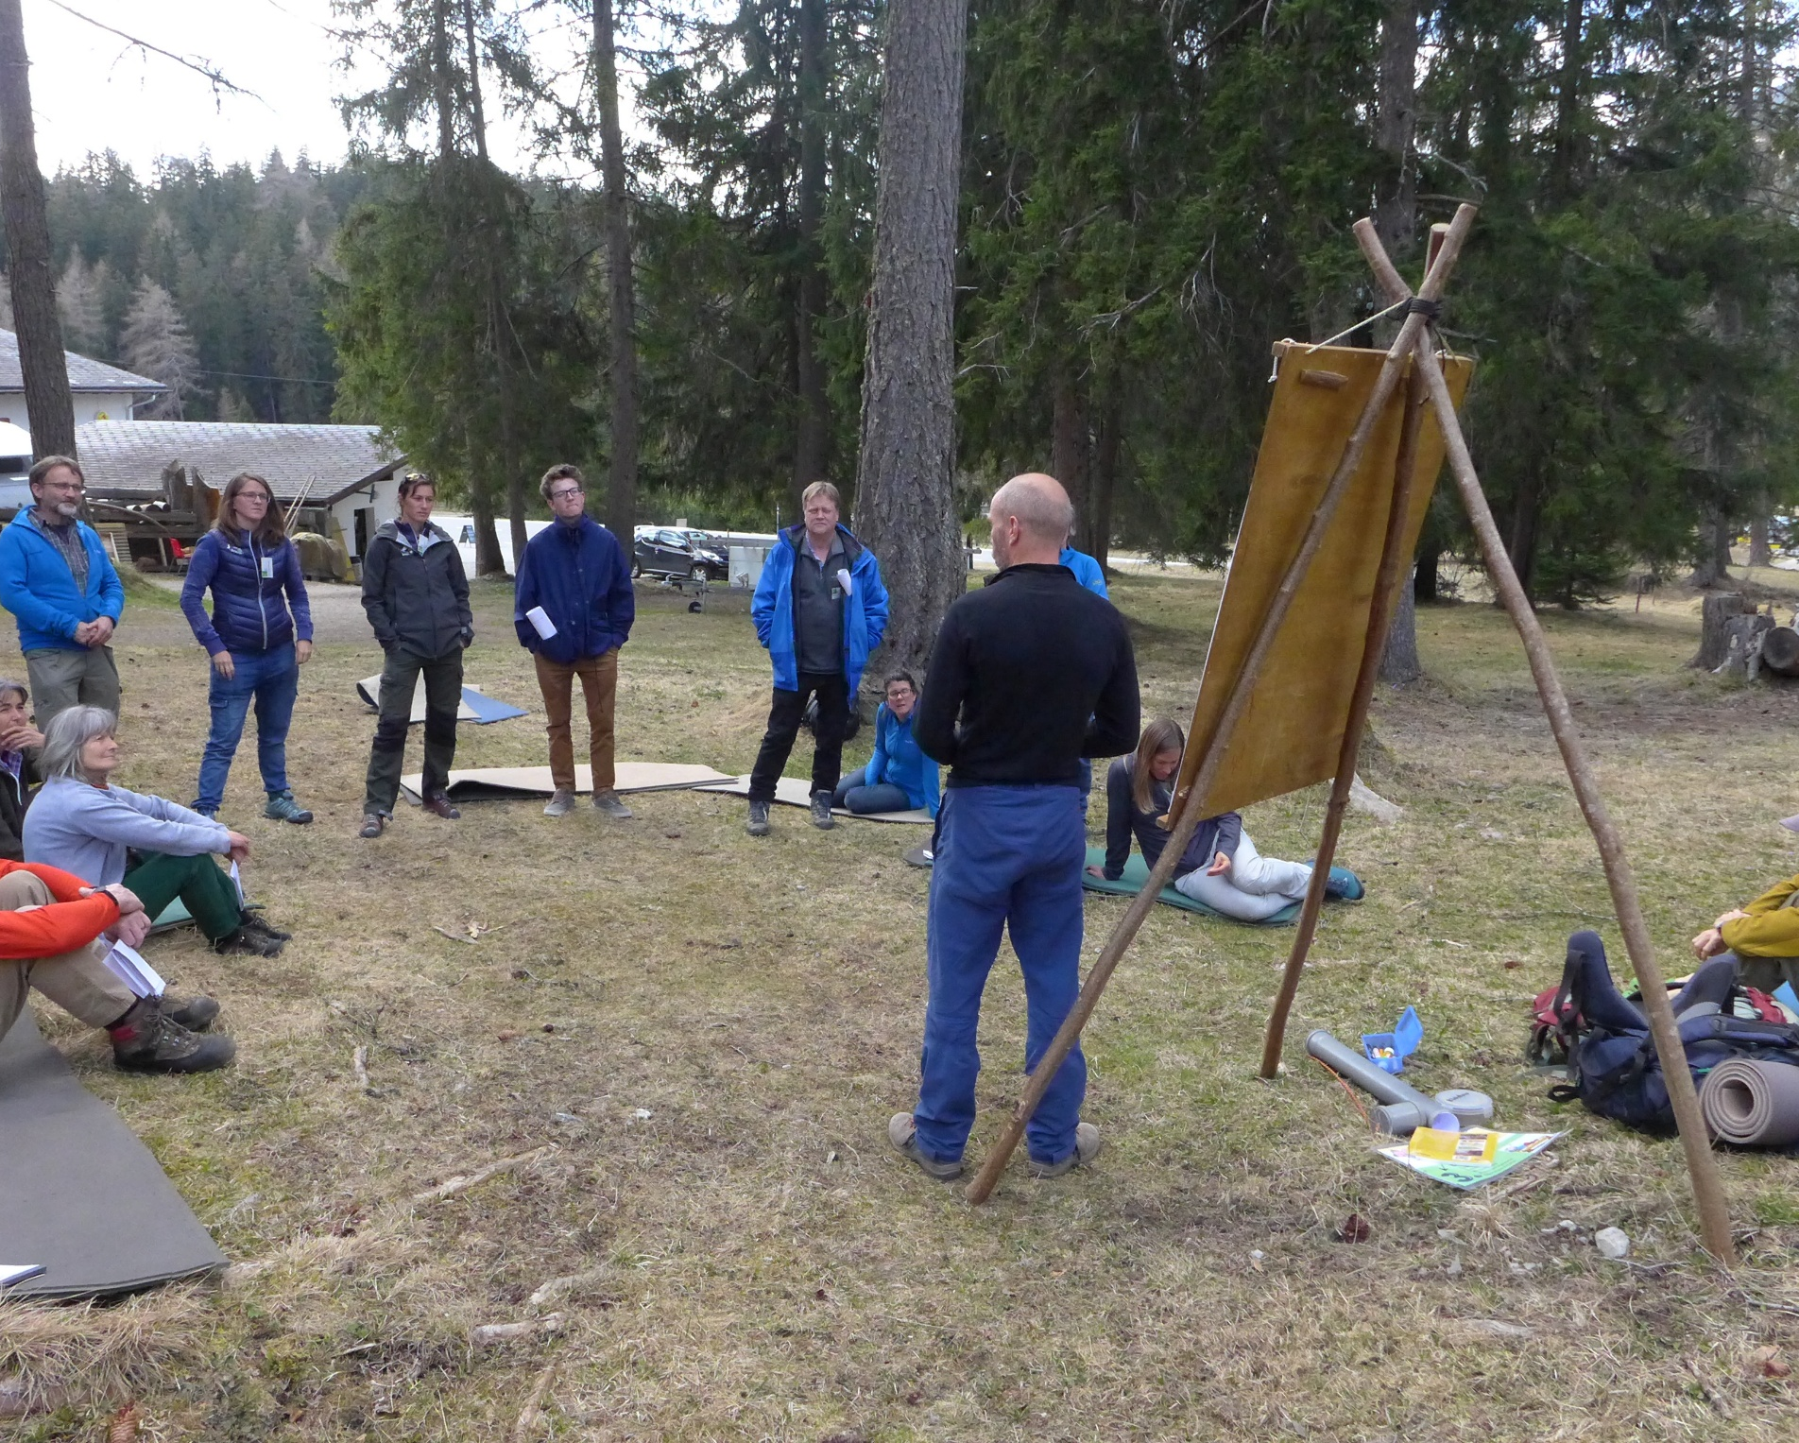
Auswertung Umfrage
Preise von Exkursionen und Angeboten – Entschädigung von Guides
Julia Agten
2. Februar 2026

Slide 2
Allgemeine Informationen zur Umfrage
Die Umfrage wurde ausgefüllt von 20 Personen:
15 Regionale Naturpärke
2 Naturerlebnispärke
Nationalpark
2 Welterbe (SAJA und Sardona)
Alle thematischen Fragen waren freiwillig auszufüllen, ausser die Frage zu den Gruppenangeboten.
(Einzelne Pärke/Welterbe bieten keine Gruppenangebote an.)
Notes:
Bei Gruppenangeboten gab es eine Verzweigung. Wenn man keine Gruppenangebote anbietet, erübrigen sich die Fragen zu diesem Thema.

Slide 3
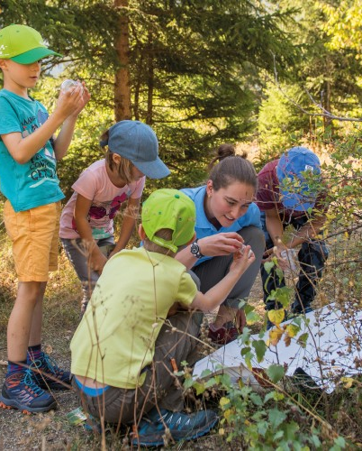
Wie viel Kosten Schulangebote in den Pärken?

Slide 4
Spezialpreise für Schulklassen aus dem Parkperimeter
Materialkosten
Die meisten Pärke/Welterbe haben Reduktionen für die Schulen in ihrem Parkperimeter (Preisreduktion pauschal oder pro SuS, halber Preis).
Bei 9 Pärken/Welterben sind viele Angebote für Parkschulen kostenlos.
Einzelne Pärke/Welterbe haben keine speziellen Preise für die Schulen im Parkperimeter.
Materialkosten sind bis auf wenige Ausnahmen (z.B. Insektenhotel, Kosmetikprodukte herstellen u.ä.) im Preis inbegriffen und werden vom Park/Welterbe zur Verfügung gestellt.

Slide 5
Wie viel kosten Schulangebote in den Pärken?
Angebote bis 2 Stunden
Mittelwert:
CHF 180.-
Kein entsprechendes Angebot: 9 Pärke/Welterbe
Kein entsprechendes Angebot: 7 Pärke/Welterbe
Notes:
Reduktionen
Bei 9 Pärken sind zweistündige Angebote kostenlos für Schulen im Parkperimeter.
ELA und NPS haben dieses Format nur für Schulen im Parkperimeter.
4 Pärke haben eine Reduktion von CHF 30-50.-

Slide 6
Wie viel kosten Schulangebote in den Pärken?
Halbtägige Angebote
Mittelwert:
CHF 240.-
Kein entsprechendes Angebot: 4 Pärke/Welterbe
Kein entsprechendes Angebot: 2 Pärke/Welterbe
Notes:
LPB hat Preis pro SuS (5.-), maximale Gruppengrösse 12 Kinder
Reduktionen
Bei 9 Pärken sind halbtägige Angebote kostenlos für Schulen im Parkperimeter.
PVT und NPS haben dieses Format nur für Schulen im Parkperimeter.
8 Pärke haben Reduktionen von CHF 40-60.-, oder halbem Preis

Slide 7
Wie viel kosten Schulangebote in den Pärken?
Tagesangebote
Mittelwert:
CHF 383.-
Kein entsprechendes Angebot: 4 Pärke/Welterbe
Kein entsprechendes Angebot: 3 Pärke/Welterbe
Notes:
LPB hat Preis pro SuS (10.-), maximale Gruppengrösse 12 Kinder
Reduktionen
Bei 7 Pärken sind ganztägige Angebote kostenlos für Schulklassen im Parkperimeter.
PVT hat dieses Format nur für Schulen im Parkperimeter.
8 Pärke haben Reduktionen zwischen CHF 10-100.-, oder halbem Preis

Slide 8
Maximale Gruppengrösse bei Schulklassen
Die Hälfte der Pärke/Welterbe nennt eine maximale Gruppengrösse von 25 Kinder.
Zwei Pärke nehmen auch Gruppen von 30-32 Kinder.
Zwei Pärke nur Gruppen bis max. 20 Kinder.
Einige Pärke/Welterbe schreiben, dass die Gruppengrösse vom Angebot abhängig ist. Je nach Programm kann die Gruppe grösser oder kleiner sein.
Oft versucht man mit Begleitpersonen von der Schule eine Lösung zu finden, damit das Angebot mit einem Guide durchführbar ist. Sonst wird es für Park und Schule zu teuer.

Slide 9
Begrenzung für die Nutzung der Angebote (für Parkschulen)
Wird der verlangte Preis "gerne" bezahlt? Kommt es vor, dass Angebote nicht gebucht werden, weil sie zu teuer sind?
Bei den meisten Pärken/Welterben verteilt sich die Nutzung der Angebote von selbst recht gut.
Bei Pärken mit vielen Schulen achtet man darauf Klassen zu bevorzugen, die noch kein Angebot genutzt haben und versucht alle interessierten Lehrpersonen zu berücksichtigen.
Bei einzelnen Pärken (vor allem diejenigen mit wenigen Schulen) ist keine Begrenzung nötig.
Die meisten Pärke/Welterbe haben den Eindruck, dass die Preise fair sind und gern bezahlt werden. Es gibt kaum Rückmeldungen, dass die Angebote zu teuer wären.
Was manchmal problematisch ist, ist die Anreise. Deshalb arbeiten viele mit Klassen, die in der Nähe sind.

Slide 10
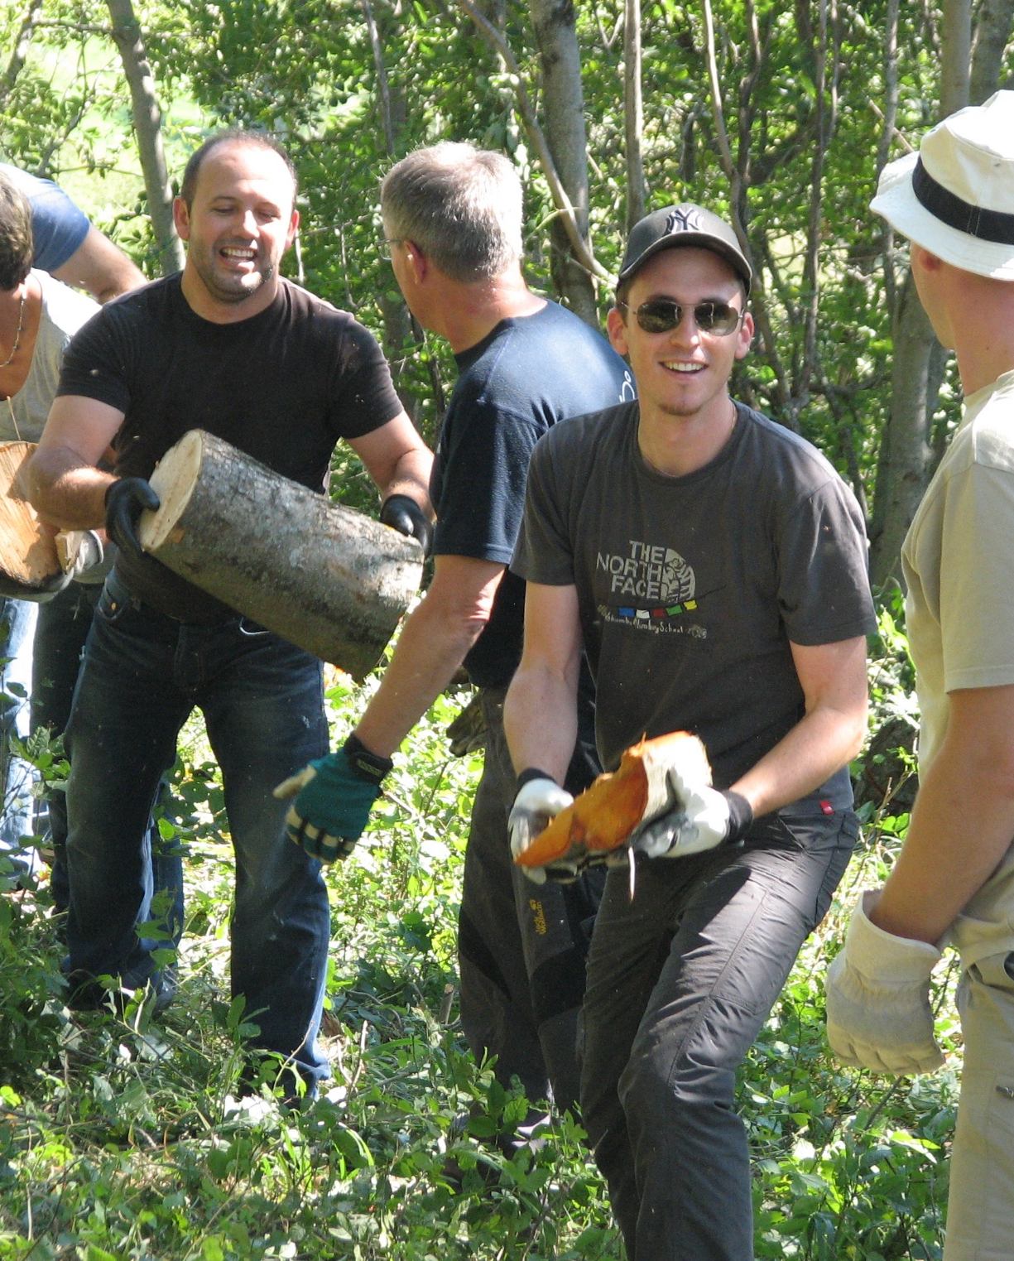
AngeBote für Gruppen

Slide 11
Preise für Gruppenangebote
SNP, PVT, SAJA, BVM bieten keine Gruppenangebote an
Die Preise für Gruppen sind zum Teil sehr stark vom Angebot abhängig. ELA und LPB haben daher auf ihre Webseite verwiesen oder keine konkreten Preisangaben gemacht.
=> 14 Antworten zu diesem Thema
Vergünstigungen/Spezialpreise
Mehrere Pärke nennen Preisreduktionen:
für Multiplikatoren (Mitarbeiter:innen von Primar-, Berufs- und Fachhochschulen, Student:innen, Wanderleiter:innen)
für Gruppen, die für den Park von Interesse sind
für Vereine, NGOs
für Partnerbetriebe

Slide 12
Wie viel kosten Gruppenangebote?
Mittelwert:
CHF 430.-
Mittelwert:
CHF 280.-
Kein entsprechendes Angebot: 2 Pärke/Welterbe
Kein entsprechendes Angebot: 5 Pärke/Welterbe

Slide 13
Wie viel kosten Gruppenangebote?
Einzelne Pärke haben keine Tagesangebote für Gruppen. Sie kombinieren auf Wunsch mehrere kurze Angebote.
Bei den Angeboten von PJV und WPZ handelt es sich um Corporate Volunteering / éco-volontariat für Firmen.
Die UBE verrechnet bei Gruppenangeboten pro Stunde (1. Stunde CHF 270.-, dann CHF 108.- pro Stunde).
Kein entsprechendes Angebot: 6 Pärke/Welterbe
Notes:
NPS hat bei Tagesangeboten keine Angaben gemacht => nur 13 Antworten

Slide 14
Gruppengrösse
Gibt es Rückmeldungen, dass die Angebote auf Grund des Preises nicht gebucht werden?
Als maximale Gruppengrösse werden mehrheitlich 20-25 Personen genannt.
Fünf Pärke nennen sehr variable Gruppengrössen. Je nach Angebot 8-20 Personen.
Einmal werden 10 Personen als maximale Gruppengrösse genannt.
9 von 16 Pärken/Welterben beantworten die Frage mit NEIN.
Es gibt vereinzelt Rückmeldungen, dass ein Angebot zu teuer sei, oder dass ein anderer Anbieter bevorzugt wird (z.B. Firmenangebot FRG CHF 1000.-, Angebote PDJ)

Slide 15
Angebote und Exkursionen für INdividualgäste

Slide 16
Allgemeines
Viele Pärke haben ein Preissystem mit Reduktionen für Jugendliche, Gäste mit Gästekarte oder Mitglieder vom Park
Kinder sind oft gratis
Oft gibt es zusätzlich kostenlose Exkursionen oder Exkursionen mit Kollekte
Keine einheitlichen Preise:
ELA legt die Preise einzeln pro Angebot fest, NPT und SAJA machen keine Preisangaben
Bei SAR, PRC legen die Guides die Preise für ihre Angebote fest.
=> 15 Antworten zu diesem Thema

Slide 17
Wie viel Kosten Angebote und Exkursionen für Individualgäste?
Mittelwert:
CHF 31.-
Mittelwert:
CHF 18.-
Kein entsprechendes Angebot: 4 Pärke/Welterbe
Kein entsprechendes Angebot: 1 Park

Slide 18
Wie viel Kosten Angebote und Exkursionen für Individualgäste?
Gibt es Rückmeldungen, dass die Angebote zu teuer sind? n=15
Mittelwert:
CHF 59.-
Kein entsprechendes Angebot: 1 Park

Slide 19
Welches sind minimale/maximale Anzahl Teilnehmende für die Durchführung eines Angebots?
Oft ist die TN-Zahl vom Angebot oder vom Guide, der das Angebot durchführt, abhängig.
Notes:
Durchschnitt
Min. 5
Max. 13

Slide 20
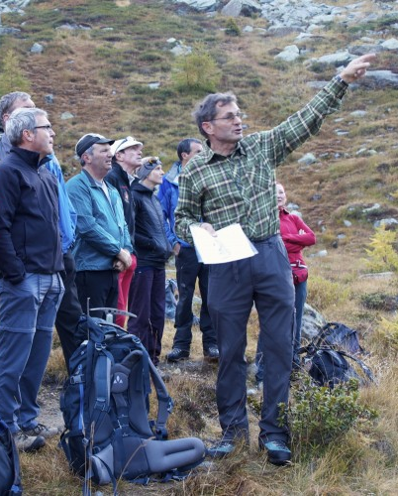
Entschädigung von Guides

Slide 21
Wie werden Guides entschädigt?
Die meisten Pärke entschädigen ihre Guides pauschal nach festgelegten Ansätzen
(siehe Diagramme)
3 Pärke entschädigen ihre Guides stundenweise. Einige Pärke haben sowohl Pauschalen wie auch einen Stundenlohn festgelegt.
Stundenansätze: zwischen CHF 46-90.-
Beim NPS laufen die Exkursionen auf eigene Rechnung der Guides
Mittelwert:
CHF 192.-

Slide 22
Wie werden Guides entschädigt?
Mittelwert:
CHF 268.-
Mittelwert:
CHF 406.-
Notes:
Bei UBE nur öffentliche Exkursionen
Andere Kurse werden nach individuellen Ansätzen entschädigt.

Slide 23
Dürfen Guides zusätzlich Spesen verrechnen?
Folgende Spesen werden mehrfach genannt:
An- und Rückreise (Fahrspesen)
Verpflegung
Materialspesen
Produktdegustation / Apéro
Weitere:
Adminpauschale
Telefonpauschale

Slide 24
Werden die Guides für die Vorbereitung von Exkursionen zusätzlich entschädigt?
Die sechs Pärke, die mit JA geantwortet haben, nennen verschiedene Arbeiten, die zusätzlich entschädigt werden:
Entwicklung neuer Angebote (4 Mal genannt)
aufwändige Angebote
Zusatzaufgaben wie Sitzungen mit Schulklassen u.ä.

Slide 25
Wird bei der Entschädigung nach Ausbildung unterschieden?
Erklärungen:
Guides, die mit Schulklassen arbeiten brauchen pädagogischen Hintergrund => mehr Entschädigung
Nicht nach Ausbildung, aber nach Alter: Anpassungen für 50+ und 60+

Slide 26
Gibt es davon abweichende Entschädigungsformen für andere Einsätze?
Guides werden in vielen Pärken für verschiedene weitere Aufgaben eingesetzt:
Einsatz an Messen, Standaktionen und Anlässen
Feldarbeit
Besucherinformation, Parkbotschafter:innen
Freiwilligenarbeit
Referate
Schule auf dem Bauernhof
Oft sind für die jeweiligen Aufgaben verschiedene Stundenansätze festgelegt.

Slide 27
Weiterbildungskurse

Slide 28
Sind Weiterbildungskurse für die Guides freiwillig oder sind sie verpflichtet gewisse Weiterbildungstage zu besuchen?
Bei 11 Pärken sind Weiterbildungstage obligatorisch. Zum Umfang wird folgendes genannt:
1 Tag pro Jahr (5 Pärke)
1-2 Tage pro Jahr
2 mal 3 Stunden
2 Nachmittage
Erste-Hilfe-Kurse

Slide 29
Trägt der Park die Kosten von Weiterbildungen?

Slide 30
Können die Exkursionsleitenden die Stunden für den Besuch von Weiterbildungen abrechnen?
*Mit ja hat nur der WPZ geantwortet. Das bezieht sich nur auf interne Weiterbildungen.

Slide 31

Stornobedingungen

Slide 32
Gibt es bei den Bildungsangeboten Stornobedingungen?
Einige Pärke verweisen auf ihre AGBs.
Zum Teil gibt es Bearbeitungs- oder Annulationsgebühren:
ausschliesslich (wie bei SAR CHF 50.-)
zusätzlich zu weiteren Kosten (siehe nächste Folie)

Slide 33
Wie ist die Regelung mit der Schule/Gruppe, falls ein Angebot kurzfristig abgesagt wird?
Viele der 13 Pärke haben festgelegte Fristen, innerhalb welcher ein Teilbetrag der Kosten verlangt wird.
Oft gibt es Abstufungen für einen prozentualen Betrag, der in Rechnung gestellt wird:
% | Anzahl Tage vor der Exkursion
 | SNP | JPA | WPZ | PRD | PRC | PJV | UBE
100 |  | 0-13 | 0-14 | 0-2 | 0-5 |  | 0-7
80 | 0-3
50 |  |  | 15-30 | 3+ |  | 0-2 | 8-16
30 |  |  |  |  |  |  | 17+
0 |  | 14+ | 31+ |  | 6+

Slide 34
Wie wird der Guide entschädigt, wenn ein Angebot abgesagt wird?
Notes:
Ein Park versteht die Frage anders:
Was passiert, wenn der Park das Angebot absagt (Schlechtwetter usw.) => Guide zu 50% entschädigt
Zwei Pärke antworten aus Sicht des Guides: Was passiert, wenn der Guide das Angebot nicht durchführen kann (Krankheit usw.)
Guide sorgt für Stellvertretung, keine Entschädigung
Weitere Kommentare:
Ausländische Gäste müssen im Voraus bezahlen, seit wir Guides bezahlen mussten, aber das Geld von den Gästen nicht bekommen haben.
Bei den öffentlichen Exkursionen gibt es keine Storno-Regelung
Teilweise möchten die Schulen bei Regen die Exkursionen absagen - verschieben - wir schreiben immer auf, dass die Fachperson beim JPA entscheidet über eine Durchführung! Daher werden wir nun bald die AGB aus dem Tourismus für die Bildung anpassen und direkt bei der Buchung "unterzeichnen" lassen.

Slide 35
Tarifempfehlungen von ERBINAT

Slide 36

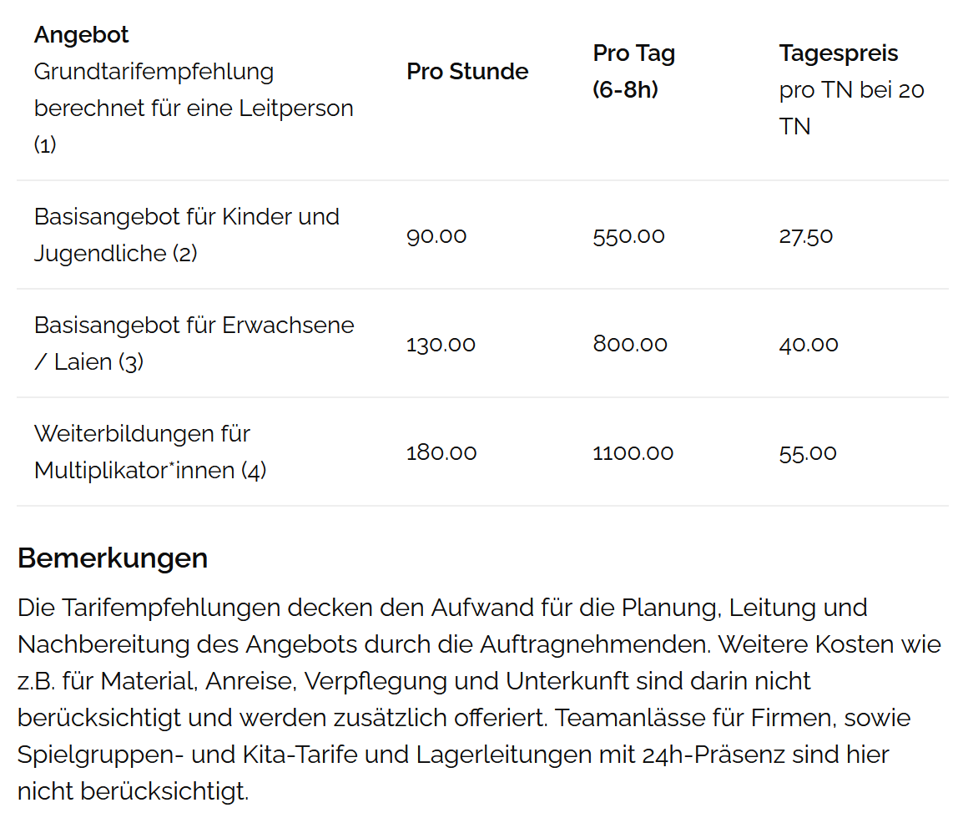
Tarifempfehlungen ERBINAT
Verband Erleben und Bildung
in der Natur
https://erbinat.ch/tarifempfehlungen/
ERBINAT hat die Tarifempfehlungen zusammen mit Mitgliedern und Partnern ausgearbeitet und 2020 zum ersten Mal veröffentlicht. 2025 wurden diese überarbeitet.

Slide 37
Vergleich mit Preisen der Pärke
Empfehlung ERBINAT:
CHF 550.-
Mittelwert Pärke:
CHF 383.-
Notes:
Mittelwert der Pärke = 383.-

Slide 38
Vergleich mit Preisen der Pärke
Empfehlung ERBINAT:
CHF 800.-
Empfehlung ERBINAT (bei 20 TN): CHF 40.-
Notes:
Tagesangebot für Individualgäste
Mittelwert der Pärke (CHF 59.-) => weil WPZ und NPS einzlne teure Angebote haben…

Slide 39
Analysierte Fragen

Slide 40
Analysierte Fragen
Werden Schulangebote durch andere Angebote quersubventioniert?
Sind die Preise von Pärken in Stadtnähe höher?
Je teurer der Preis für Individualpersonen, umso tiefer ist die Mindestteilnehmerzahl?
Können Guides mehr Spesen abrechnen, wenn die Entschädigung eher tief angesetzt ist?
Fazit: Es lassen sich kaum allgemeine Rückschlüsse ziehen.
Notes:
Es gibt viel zu viele Ausnahmen, «wenn – dann» usw.

Slide 41
Werden Angebote für Schulen durch andere Angebote quersubventioniert?
Angebote für Gruppen sind im Durchschnitt CHF 100.- (2 Stunden) / CHF 190.- (halber Tag) teurer als Angebote für Schulen
Bei Individualtouristen sind die Einnahmen stark von der Anzahl der Teilnehmenden abhängig. Zum Teil gibt es sehr niedrige Mindest-Teilnehmerzahlen. → Sind die Angebote dann noch kostendeckend?
Notes:
Vermutungen:
Abgesehen von den Gruppenangeboten sind Bildungsangebote oft nicht kostendeckend
Bildung/Sensibilisierung ist für die meisten Pärke eine Investition…

Slide 42
Wildnispark Zürich, Carmen Herzog

Slide 43
Kurzes Update: Guide-Projekt

Slide 44
Aus- und Weiterbildung für Guides (und Parkmitarbeiter:innen)
Grundmodule
(genaue Aufteilung der Inhalte wird noch ausgearbeitet)
Aufbaumodule
Grundlagen des Lernens
Exkursions-planung
Pärkelandschaft (Werte, Tätigkeitsfelder)
Nachhaltige Entwicklung
Online (Webinare & Selbstlern-aufgaben)
Aufbau von Exkursionen
Methoden Teil-nehmendenaktivierung
Finanzierung / Organisation
Exkursions-durchführung
Präsentations-techniken
Nachhaltige Angebote
Bildung für Nachhaltige Entwicklung
vor Ort
Naturerfahrungen
Störungen in der Gruppe
Erarbeitung durch die
ZHAW
Erarbeitung durch
Pärke (AG) und NWP

Slide 45
Calendrier 2026 / 2027
Aktuell:
Kooperation mit Graubünden Cultura beschlossen
Erarbeitung des Kompetenzmodells und eines detaillierteren Konzepts
2.-4. Quartal:
Erarbeitung der Inhalte/Dokumente, Entwicklung der Teilmodule
1. Quartal 2027:
Pilotdurchführungen
2. Quartal 2027:
Anpassungen/Finalisieren der Unterlagen und Dokumente

Slide 46
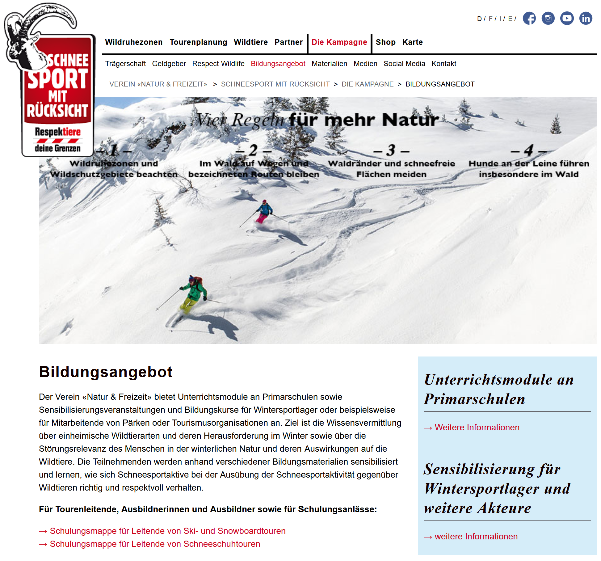
Reminder: Angebote für Guides (Innotour)
Sensbilisierungskurse von Natur und Freizeit
https://natur-freizeit.ch/bildungsangebot

